Slide 1

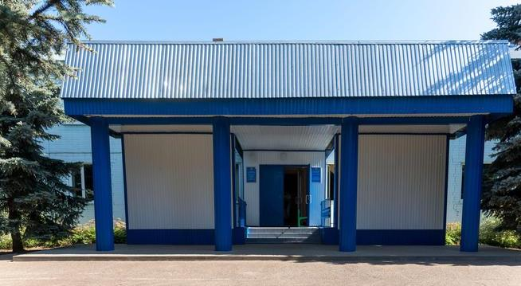
МБОУ Столбищенская средняя общеобразовательная школа Лаишевского муниципального района РТ

Slide 2
Полное название образовательной организации в соответствии с уставом | МБОУ «Столбищенская средняя общеобразовательная школа» Лаишевского муниципального района Республики Татарстан
Дата создания ОУ | 1936 г.
Почтовый адрес | 422624, Республика Татарстан, Лаишевский район, с. Столбище, ул. Школьная, д. 10
Интернет ресурсы (адреса страниц, сайтов, аккаунты в социальных сетях) | sch248@mail.ru
ФИО руководителя | Романова Ирина Юрьевна
ФИО зам. руководителя по воспитательной работе | Григорьева Людмила Николаевна
Количество учеников в ОУ | 649 учащихся
Количество классов старшей школы | 5
Дата создания | 12 марта 2012г

Slide 3
Цели и задачи школьного самоуправления
1. Становление воспитательной системы через формирование единого общешкольного коллектива;
2. Приобщение личности к общечеловеческим ценностям;
3. Создание условий для самовыражения, самоутверждения;
4. Развитие творчества, инициативы, формирование активной гражданской позиции школьников;
5. Создание условий для развития отношений заботы друг о друге, о школе, о младших, взаимоуважение детей и взрослых.

Slide 4
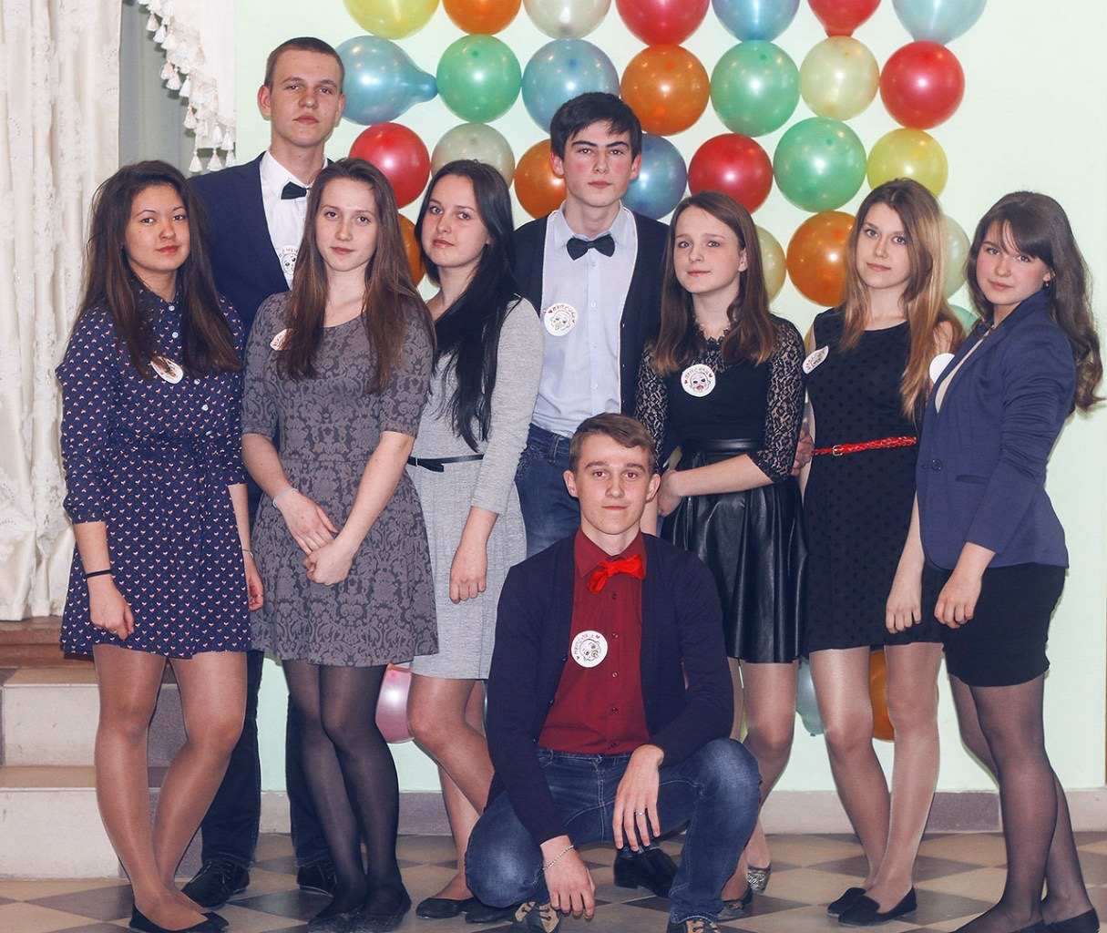
Руководящим органом, обеспечивающим всех органов школьного самоуправления на решение общешкольных проблем и развитие школы – является Совет Старшеклассников.

Slide 5
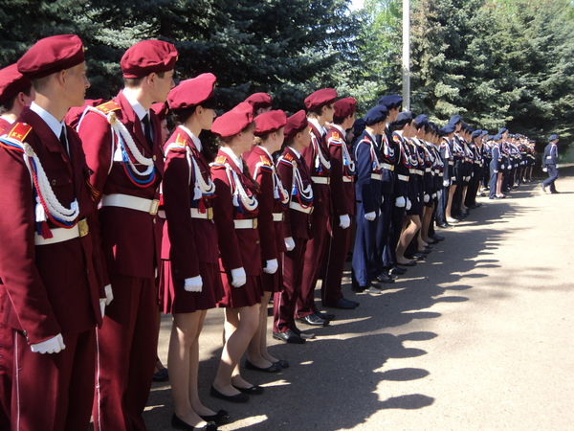
Исполнительным органом, обеспечивающим связь между Советом Старшеклассников и всеми другими исполнительными органами школьного самоуправления является АКТИВ.
Исполнительны орган кадетских классов – Актив Кадетского Корпуса (АКК)

Slide 6
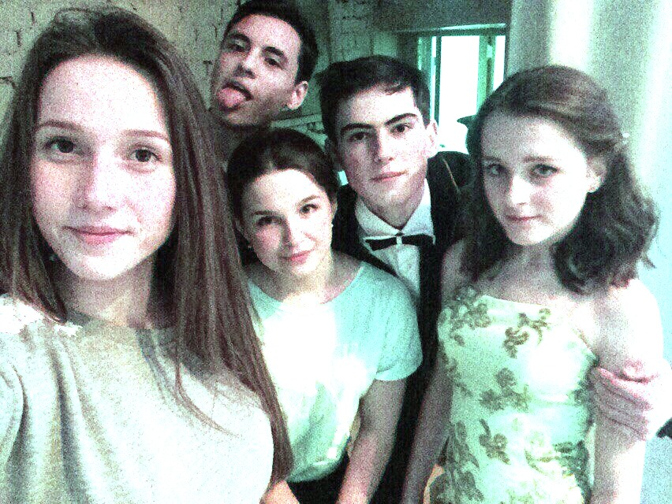
Исполнительный орган общеобразовательных классов – Актив школы

Slide 7
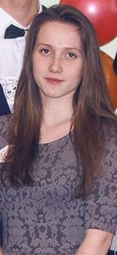
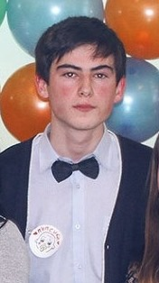
Председателем школьного самоуправления является Хасанов Тимур, а секретарем, Составляющим протоколы на каждом собрании совета старшеклассников, является Федорова Анастасия.

Slide 8
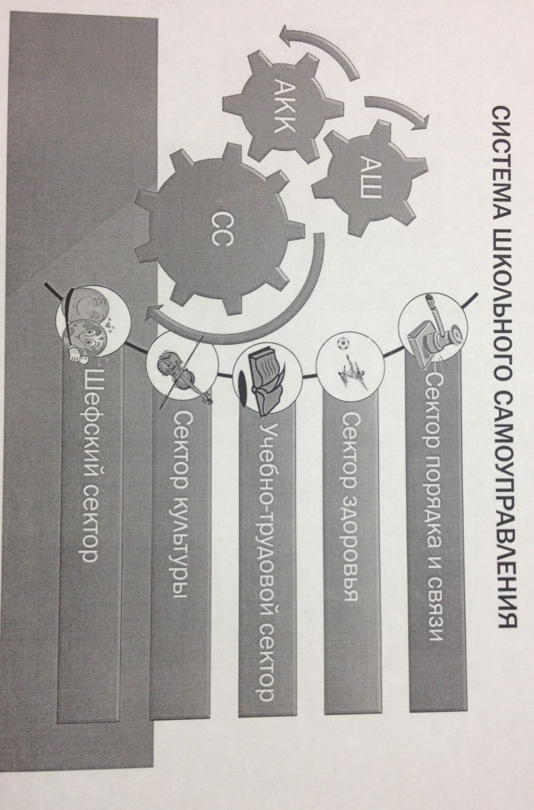
Ведется работа по 5 секторам, у каждого сектора есть свой куратор.

